Slide 1
气液相平衡实验
不同外压下液体沸点的测定

Slide 2
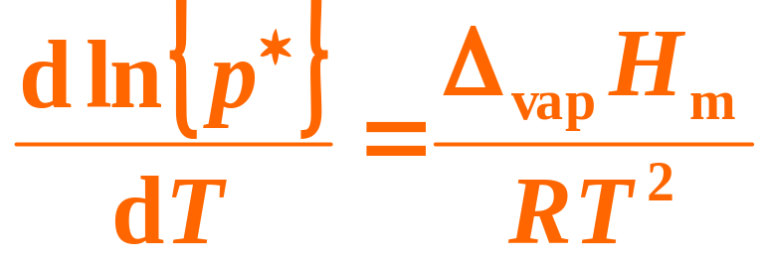
纯液体在不同外压下的沸点
实验原理
液体体积忽略，气体服从理想气体：饱和蒸气压与沸点的关系可用Clausius-Clapeyron方程

Slide 3
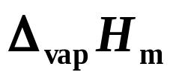
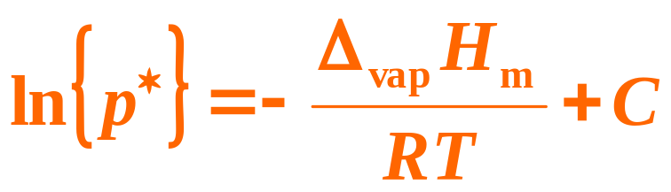
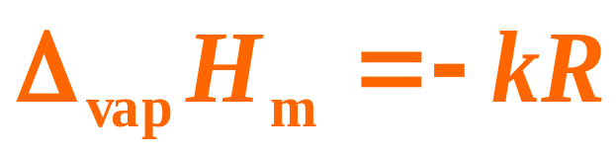
  为常数（温度变化不大）
求斜率
作图

Slide 4
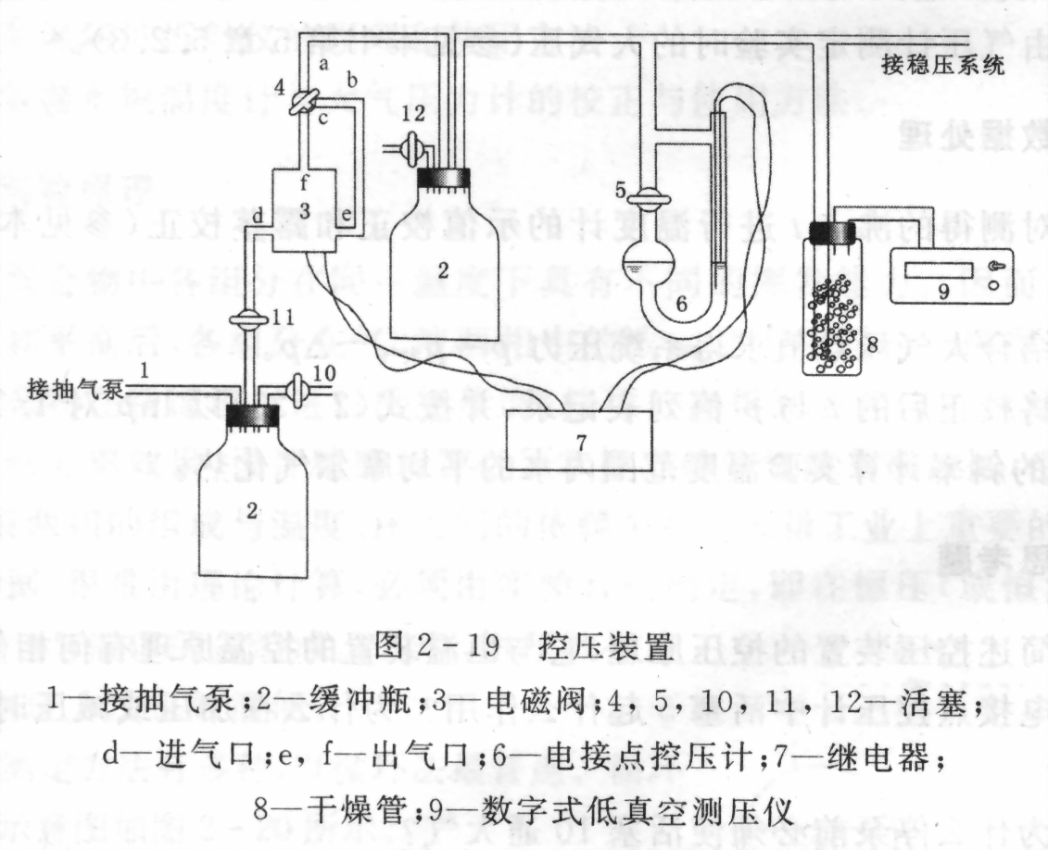
系统压力的控制
接测定系统
压差计读数的波动范围即为本实验压力控制的精度，采用多级串连控压，可以提高压力控制的精度。

Slide 5
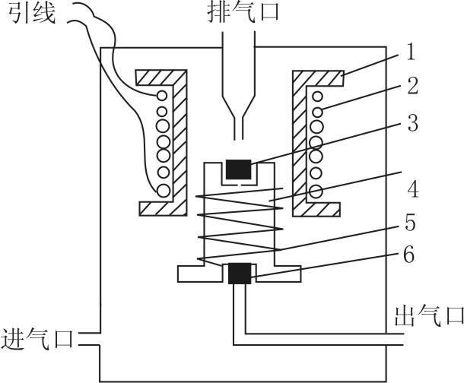
Q23XD型电磁阀结构

Slide 6
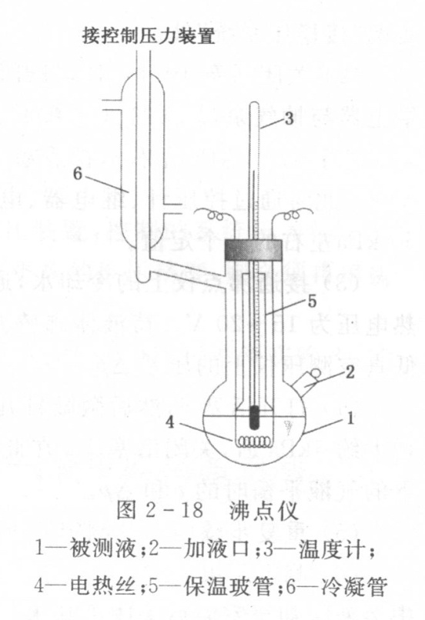
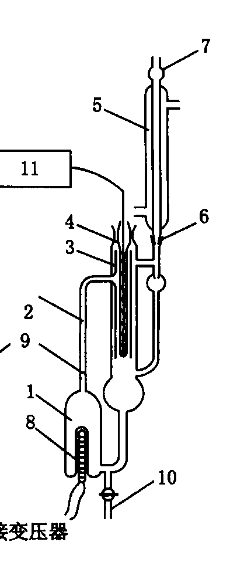
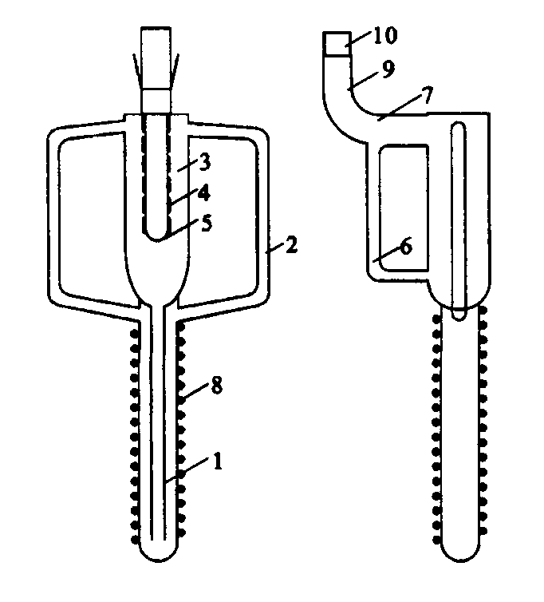
液体沸点测定仪
11
Othmer沸点仪
Swietoslawski沸点仪
Eckert沸点仪

Slide 7
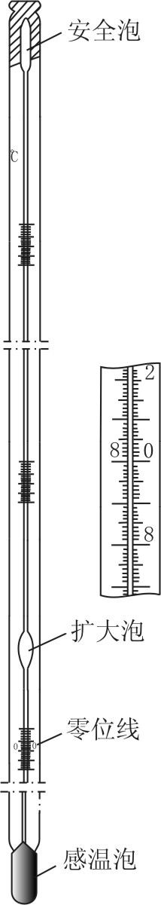
温度校正
1、平衡(沸点)温度t确定：
t_{观}为测量温度
① 温度计示值校正
Δt_{示}= t_{标}- t_{观}

Slide 8
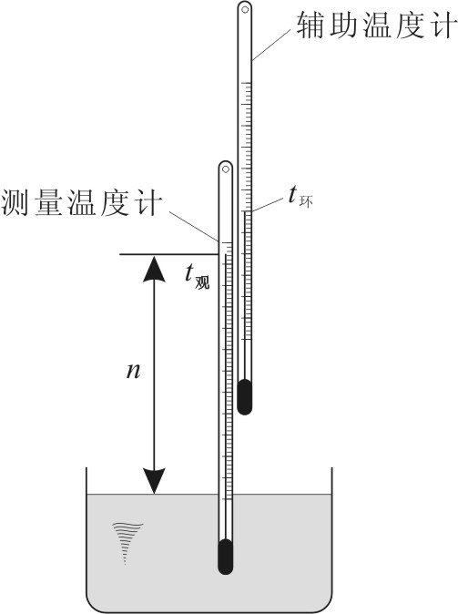

② 温度计露茎校正
Δt_{露} = 0.000 16 n (t_{观}－t_{环})
n= (t_{观}－t₀)
t = t_{观}+ Δt_{示}+ Δt_{露}

Slide 9
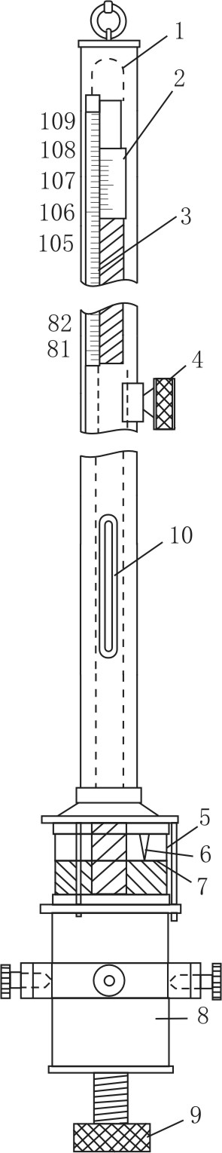
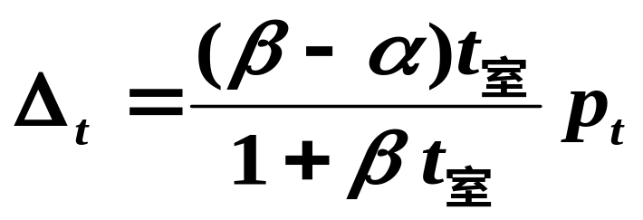
2、气压计读数校正
① 压力的温度校正：
② 重力加速度及气压计 本身的误差校正： Δ
p_{大气} = p_{t} - Δ_{t} - Δ

Slide 10
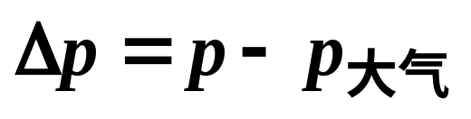
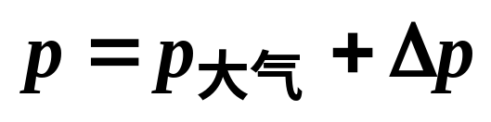
系统压力
差压计显示的数值△p为真空度(负数)
系统压力

Slide 11


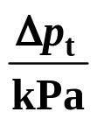
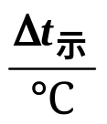

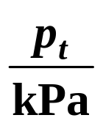

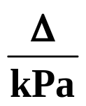
原始数据：

Slide 12

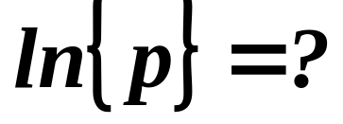
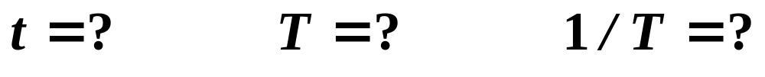
数据处理（注意有效数字的运算规则及对数的有效数字）
1.原始数据列表
2.举一例写出数据处理的计算过程（代入数据）：
温度的示值和露茎校正；大气压校正；
系统压力及热力学温度计算：
3.数据处理结果列表表示

Slide 13
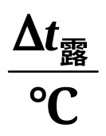
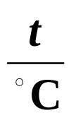

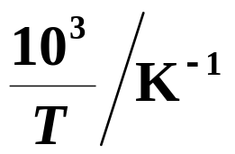
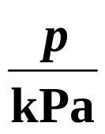

数据处理结果列表

Slide 14


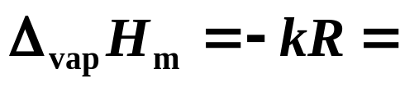
数据处理（注意有效数字的运算规则及对数的有效数字）
4.用 对 作图
5.求直线斜率k并由直线斜率计算水的摩尔蒸发焓：
在直线上任取两点A( ),B( ), k= 写出计算过程；
求摩尔蒸发焓 写出计算过程
6.完成思考题及讨论

Slide 15
气液平衡实验常用方法
溶液:
T
平衡蒸馏器
气液平衡
p
溶液
x
y

Slide 16
气液平衡实验常用方法
纯液体：
气液平衡
纯液体
沸点仪
T
p

